Slide 1

Základní škola a Mateřská škola Bílá Třemešná, okres Trutnov
Škola pro 21. století
Téma sady: Neživá příroda
Název: VY_32_INOVACE_ZEMĚ_A_JEJÍ_MĚSÍC
Autor: Mgr. Miluše Senetová
Číslo projektu: CZ.1.07/1.4.00/21.3315
Datum/období: prosinec 2013

Slide 2
Anotace
Materiál slouží k výkladu a procvičení kapitoly o Měsíci
Je určen pro žáky 5. ročníku.
Časová dotace – 20 minut.
V úvodu si žáci zopakují své znalosti o sluneční soustavě, jsou jim nabídnuty kvízové otázky(symbol otazníku, pro zmizení otázky použijte křížek), č. 5 výklad – otazník s dalším úkolem, kliknutím na něj se zobrazí odpověď, klikem na odpověď ještě grafické schéma, klikem na kruh se animuje část, kterou pokrývá voda z hlediska M a zlomků). Slide 6 je opakovací s odkrýváním obrázku – kontrola učitele, zobrazí se glóbus, klikem do obrázku se pokusíme vysvětlit, k čemu slouží a dále s ním pracuje snímek 7, ten nabízí animaci pro lepší pochopení kliknutím na sousloví „jižní pól, severní, zemská osa, rovník, severní polokoule, jižní polokoule“ v textové části), slide 8 – 10 opět výklad (č.8 videoodkaz – záběry Měsíce pořízené NASA). Slidy 11 - 14 představí animací dětem, jak funguje osvícení Měsíce Sluncem a jak danou fázi vidíme ze Země (kliknutím na sluníčko začnou paprsky dopadat na Zemi i Měsíc)
Součástí je minitest (možnosti a, b, c, d), kde se žáci pokusí určit správnou fázi, ve které se nachází Měsíc na obrázku. Kliknutím na vybranou možnost, se objeví usměvavý, nebo zamračený smajlík – toho lze pro opětovný pokus o správnou odpověď odstranit kliknutím na něj)
Materiál obsahuje 20 stran a je určen k interaktivní výuce.

Slide 3
ZEMĚ A JEJÍ MĚSÍC

Slide 4
Země
třetí planeta sluneční soustavy
vhodné podmínky pro život
Které to jsou?
Teplo a světlo (vhodná vzdálenost od Slunce), voda, vzduch (kyslík), půda
Pojmenuj planety na následujícím snímku a urči, které z nich mají pevný povrch a které jsou bez pevného povrchu (tvořeny plynem).
Kolik planet patří do sluneční soustavy? Dokážeš je vyjmenovat?

Slide 5
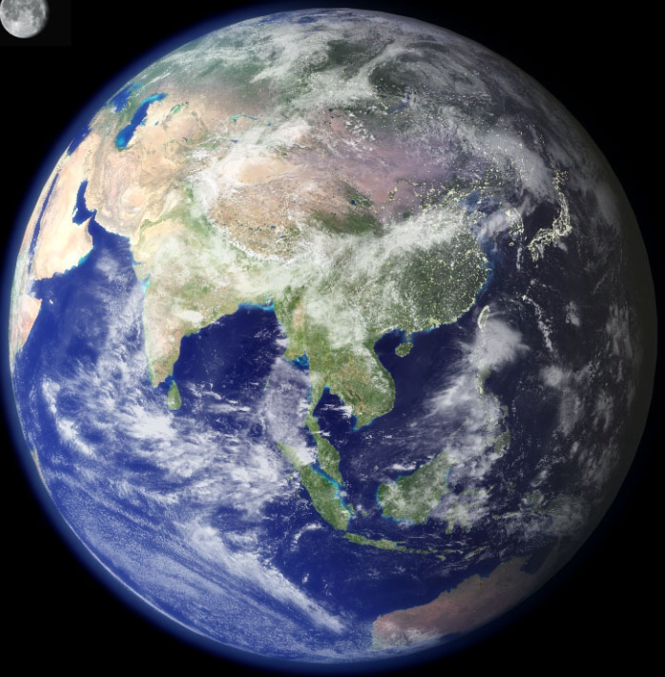
Země
vznikla z oblaků plynů a prachu
Kulovitá, při pohledu z vesmíru vypadá jako modrá koule
Proč se o Zemi hovoří jako o modré planetě?
Voda zabírá asi 71 procent (71%) zemského povrchu (téměř tři čtvrtiny = 3/4)
71%

Slide 6
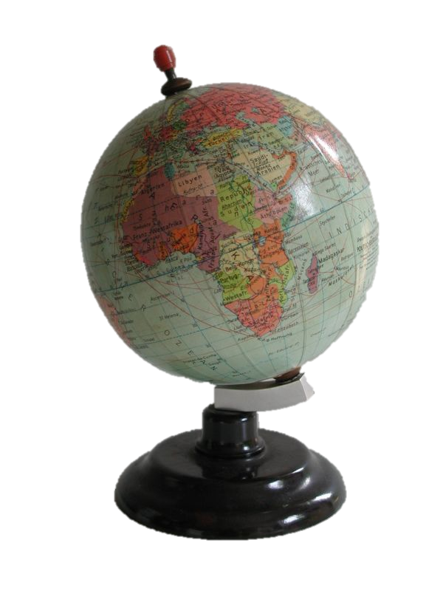
Opakování:
Z čeho vznikla Země?
Jaký má tvar?
Víš, co je na obrázku a k čemu to slouží? Svou odpověď si ověř kliknutím na šipku.
Jaké podmínky pro život nabízí?
Jak velkou část zemského povrchu zabírá voda?

Slide 7

Glóbus
zmenšenina Země (její model)
znázorňuje kulovitý tvar
severní polokoule
proti sobě leží severní a jižní pól
myšlené spojení obou pólů = zemská osa
jižní polokoule
ve stejné vzdálenosti od obou pólů probíhá pomyslná čára = rovník (dělí Zemi na severní a jižní polokouli)

Slide 8
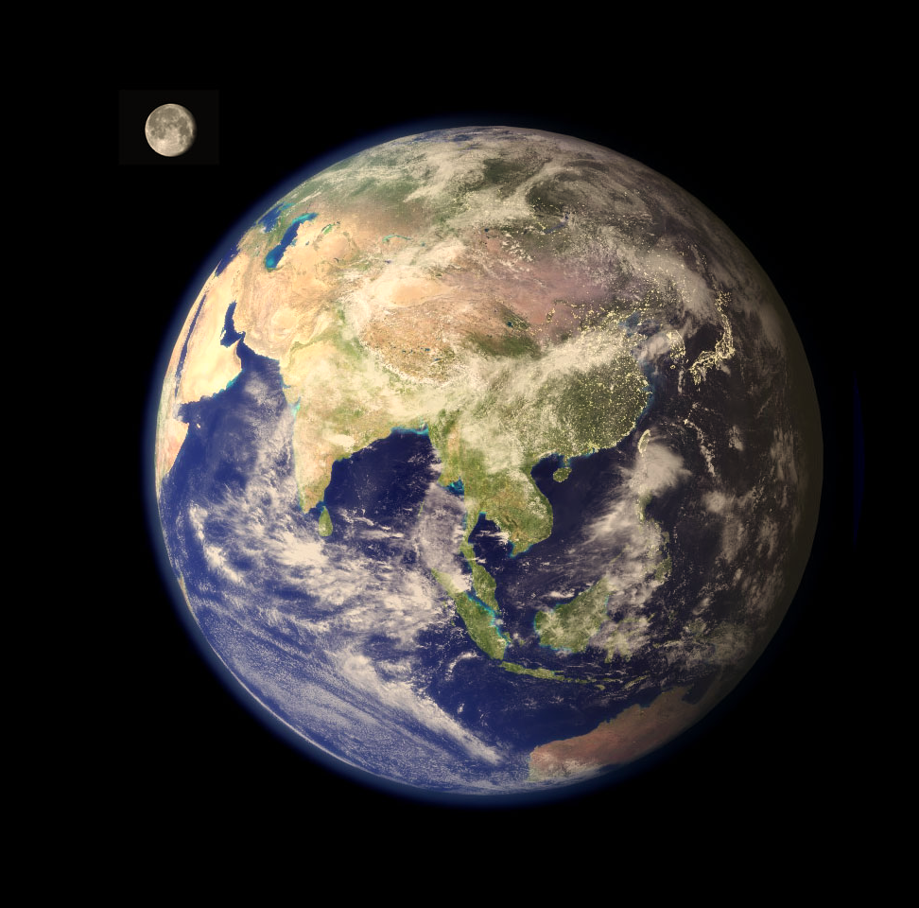
Měsíc
přirozená družice Země
obíhá kolem Země (29 a půl dne) a zároveň se otáčí kolem své osy (též 29 a půl dne) proto vidíme stále jen jednu jeho stranu
má skalnatý povrch pokrytý rozdrobenými horninami a prachu
Měsíc působí na Zemi přitažlivou silou (např. voda oceánů a moří příliv, odliv)
Měsíc sám nesvítí, odráží sluneční světlo

Slide 9
Měsíc
Během svého pohybu kolem Země se dostává do různého postavení ke Slunci. Člověk vidí jen osvětlenou část.
Vzhled částí Měsíce se mění, říkáme tomu fáze Měsíce
Člověk rozeznává čtyři fáze Měsíce.

Slide 10
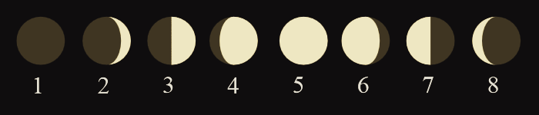
Fáze Měsíce
Při pohledu ze Země se vzhled Měsíce mění. Říkáme, že je Měsíc v novu (č. 1), pak dorůstá (č. 2, 3, 4), je v úplňku (č.5), pak se zmenšuje (couvá – č. 6, 7, 8).

Slide 11
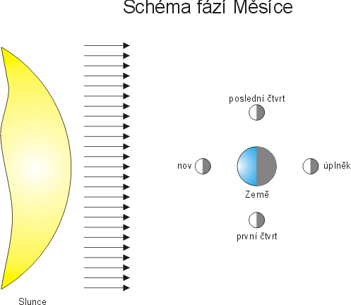
Úplněk
Měsíc je vidět celý, je osvětlena celá polokoule přivrácená k Zemi
na obloze je celou noc
Slunce
Měsíc
Země

Slide 12
Couvá
Měsíc se zmenšuje, tvar písmene C
říkáme mu poslední čtvrť
Měsíc
Slunce
Země

Slide 13
Nov
Měsíc nevidíme, je osvětlena odvrácená část k Zemi
tzv. nový Měsíc
Měsíc
Slunce
Země

Slide 14
Dorůstá
osvětlená část Měsíce se zvětšuje, tvar písmene D
říkáme mu první čtvrť
Země
Slunce
Měsíc

Slide 15
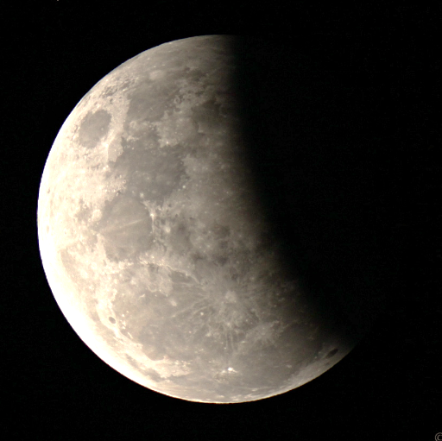
A na závěr jednoduchý testík☺
Poznáš, o kterou fázi Měsíce se jedná?
Klikni na zvolenou odpověď.
a) Měsíc dorůstá
b) Úplněk
c) Měsíc couvá
d) Nov

Slide 16
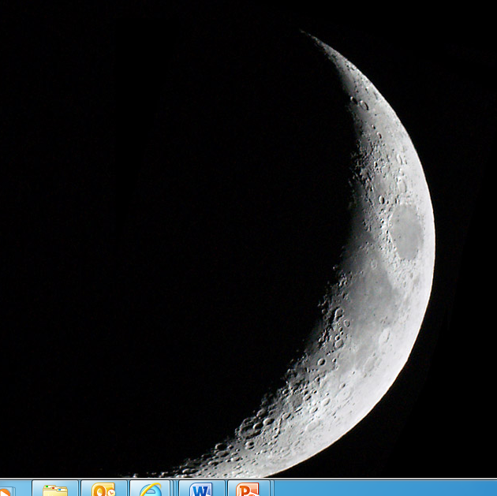
Poznáš, o kterou fázi Měsíce se jedná?
Klikni na zvolenou odpověď.
a) Měsíc dorůstá
b) Úplněk
c) Měsíc couvá
d) Nov

Slide 17
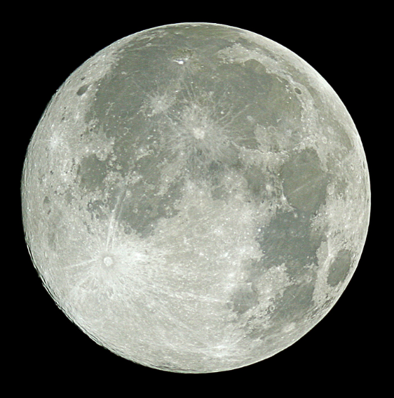
Poznáš, o kterou fázi Měsíce se jedná?
Klikni na zvolenou odpověď.
a) Měsíc dorůstá
b) Úplněk
c) Měsíc couvá
d) Nov

Slide 18
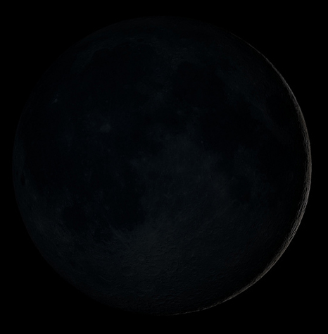
Poznáš, o kterou fázi Měsíce se jedná?
Klikni na zvolenou odpověď.
a) Měsíc dorůstá
b) Úplněk
c) Měsíc couvá
d) Nov

Slide 19

Neptun
Uran
Saturn
Jupiter
Mars
Země
Venuše
Merkur

Slide 20
Použité zdroje
Použitá literatura:
Přírodověda pro 5. roč., SPN, 2011
Internetové odkazy:
NASA ESA. Wikipedia.cz [online]. [cit. 4.1.2014]. Dostupný na WWW: http://cs.wikipedia.org/wiki/Soubor:Nasa_earth.jpg
KUHN, Stefan. Wikipedia.cz [online]. [cit. 4.1.2014]. Dostupný na WWW: http://cs.wikipedia.org/wiki/Soubor:Globus.jpg
FRANK, Horst. Wikipedia.cz [online]. [cit. 4.1.2014]. Dostupný na WWW: http://cs.wikipedia.org/wiki/Soubor:Mond_Phasen.jpg
www.office.microsoft.com
Slidy 11 – 18 archiv autora

